Slide 1
OʻZBEKISTON RESPUBLIKASI
OLIY VA OʻRTA MAXSUS TAʼLIM VAZIRLIGI
ANDIJON MASHINASOZLIK INSTITUTI
«YUK KO`TARISH TRANSPORTLARI, TRANSPORT MASHINALARI VA MEXANIZMLARI»
FANIDAN
Yuk osish organlari. Polispastlar, barabanlar, bloklar, yulduzchalar
mavzusida
TAQDIMOT

Slide 2
1. Yuk osish organlari.
2. Maxsus yuk ocish qurilmalari
3. Polispastlar
4. Bloklar, barabanlar, yulduzchalar
REJA:

Slide 3
Yuk osish organlari.
Ilgaklar.
Ilgaklar va sirtmoqlar eng koʻp tarqalgan universal yuk osish jihozi hisoblanadi.
Bu holda yuklar zanjirli yoki poʻlat arqonli stroplar yordamida ilgakka yoki sirtmoqqa osiladi.
Ular asosan donali yuklarni koʻtarishga moʻljallangan. Konstruktsiyasiga koʻra ilgaklar bir yoki ikki «shoxli» boʻladi.

Slide 4
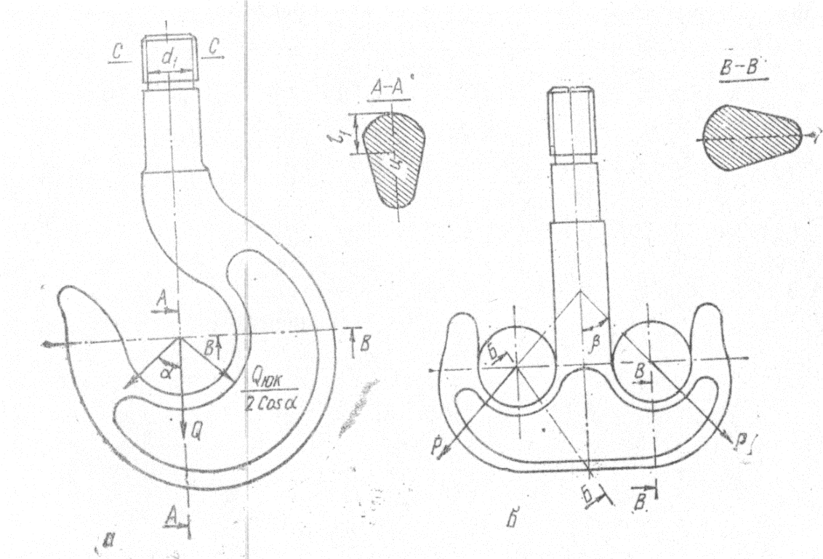
Ilgaklar a – bir shoxli; b – ikki shoxli.

Slide 5
Ilgaklarning oʻlchamlari standartlashtirilgan boʻlib, tegishli GOSTda koʻrsatilgan. Masalan, dastaki va mashina yuritmali mexanizmlarda bir yoki ikki shoxli ilgaklar GOST boʻyicha tanlanadi. Ilgaklar kam uglerodli 20 va 20G poʻlatlardan bolg`alab yoki shtamplab tayyorlanadi.
Bir shoxli ilgakning eng xavfli kesimi V-V (3.1-rasm) boʻlib bu kesim uning markaziga qoʻyilgan Q yuk massasidan egilishga va choʻzilishga ishlaydi.
Yuk koʻtaruvchanligi yuqori kranlar uchun GOST boʻyicha bir va ikki «shoxli» plastinkali ilgaklar tanlanadi. Ular martenli VMST 3 SP markali poʻlat, poʻlat 30 yoki 16 MS poʻlatlardan parchinlab tayyorlanadi.

Slide 6
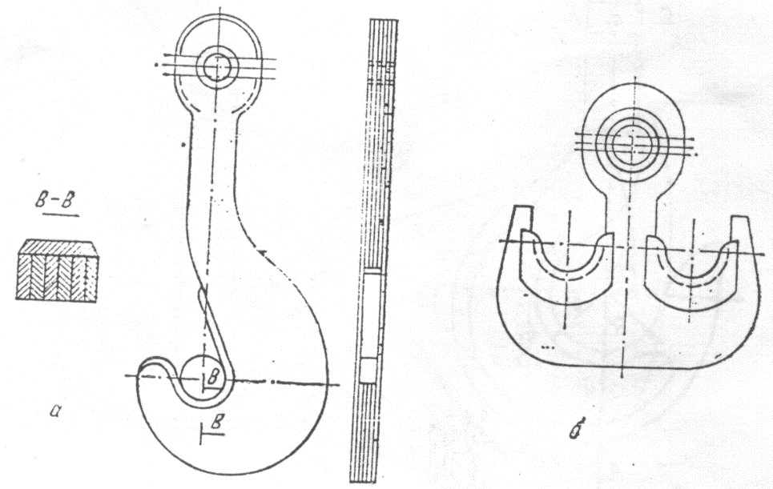
Plastinkali ilgaklar. a – bir shoxli, b – ikki shoxli.

Slide 7
Ilgakni mustahkamlikka hisoblash.
lgakning rezbali V-V kesimi choʻzilishga tekshiriladi.
MPa
bu yerda - 20 markali poʻlat uchun ruxsat etilgan kuchlanish:
MPa

Slide 8
Sirtmoqlar.
Yuk ortish-tushirish ishlarida universal yuk osish organlari sifatida ilgaklardan tashqari, yaxlit bolg`alangan va tarkibiy qismlardan tuzilgan sirtmoqlar ham ishlatiladi.
Ularning shakli va oʻlchamlari standartlashtirilmagan va shuning uchun albatta mustahkamlikka hisoblanish kerak

Slide 9
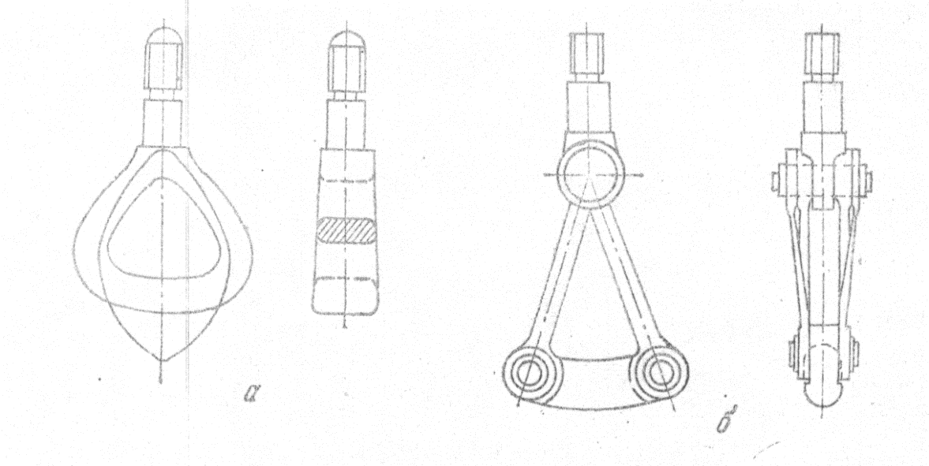
Sirtmoqlar. a – yaxlit bolg`alangan; b – tarkibli.

Slide 10
Stroplar.
Yuk koʻtarish mashinalari mexanizmlarining yuk koʻtarish organida donali yukni mahkamlash uchun turli koʻp tarmoqli stroplar qoʻllaniladi.
Stroplar poʻlat arqonlardan tayyorlanib, uchlariga ilgak yoki sirtmoq qilinadi.
Koʻp tarmoqli stroplar yukni bir necha nuqtasidan ilish uchun qoʻllaniladi.
Bunday stroplarda ikkitadan sakkiztagacha tarmoq boʻlishi mumkin.
Kran ilgak osmasiga osish uchun stroplar halqalar bilan, yuk bilan biriktirish uchun esa ilgaklar yoki barabanlar bilan ta`minlanadi.

Slide 11
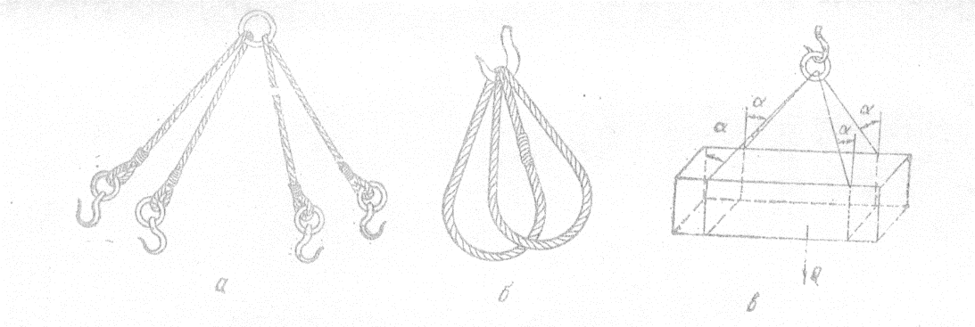
Poʻlat arqonli stroplar. a – ilgakli; b – sirtmoqli; v – yukni osish sxemasi

Slide 12
Stroplarni tanlashda ularning konstruktiv xususiyatlarini hisobga olishdan tashqari, yukni koʻtarish vaqtida tarmoqda hosil boʻladigan kuchni ham hisoblash kerak. Bunda har bir arqon tarmog`idagi hisobiy kuch quyidagi formuldan aniqlanadi.
Q – yuk massasi;
- α burchak qiymatiga bog`liq boʻlgan koeffitsiyent;
α - vertikal bilan strop tarmog`i yoʻnalishi orasidagi burchak, grad;
m – stropdagi tarmoqlar soni.
, N

Slide 13
ϕ ning qiymatlari
α | 0⁰ | 30⁰ | 45⁰ | 60⁰
φ | 1,00 | 1,15 | 1,42 | 2,00

Slide 14
2. Maxsus yuk osishorganlari
Greyferlar
Greyferlar - jag`simon maxsus choʻmichdan iborat boʻlib, ular sochiluvchan yoki donali materiallarni qamrab olishga va boʻshatishga moʻljallangan.
Greyfer avtomatik yuk osish qurilmasi hisoblanadi, chunki ular yordamida yuklash va boʻshatish ishlari ishchilar ishtirokisiz bajariladi (3.5-rasm).

Slide 15
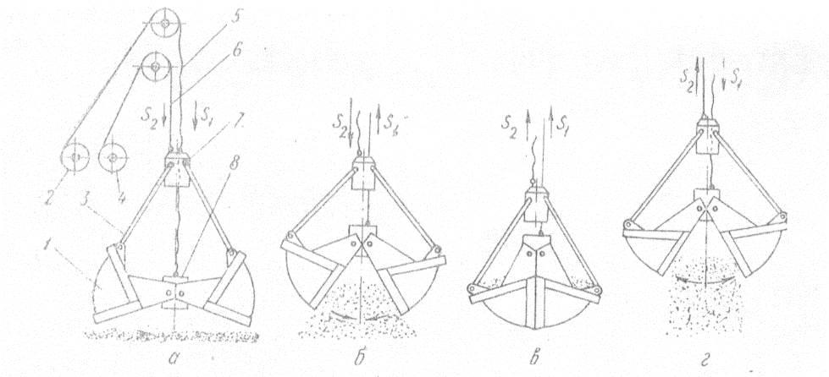
Greyfer ish jarayoni bosqichlari:
a) kovshni tushirishdan oldin uning jag`larini ochish; b) jag`larni yopish; v) kovshni koʻtarish;g) kovshni boʻshatish.

Slide 16
Maxsus qichqichlar.
Ba`zi yuklarni qisish va ilgakka osish uchun turli qisqichlar ishlatiladi.
Bularga:
friktsion;
ekstsentrik vakuumli qisqichlar;
elektromagnitlar kiradi.

Slide 17
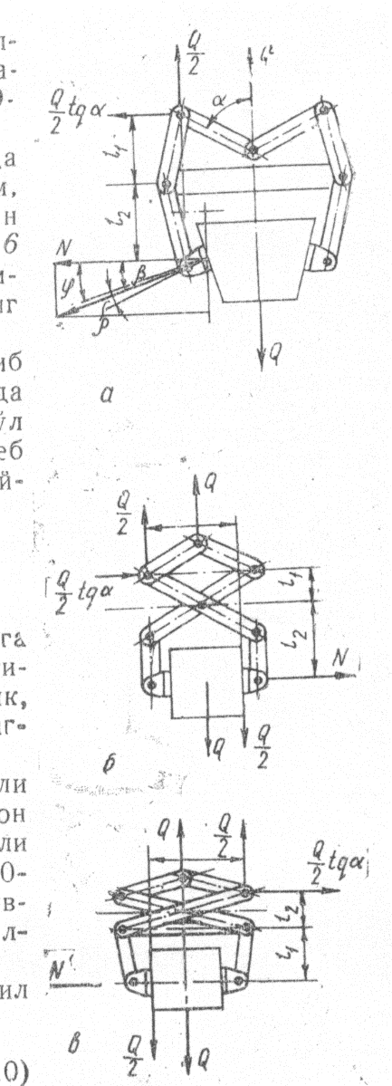

Omburli qisqichlar.
Omburli friktsion qisqichlarda yuk richagsimon jag`lar orasida qisiladi. Omburli qisqichning hisobiy sxemasida kerakli oʻlchamlar, ta`sir etuvchi kuchlar va reaktsiyalar koʻrsatilgan.
Omburli qisqichlar:
a - qaytma; b – qisqich richaglari sharnirlari tarqalgan; v – toʻg`ri.

Slide 18
Vertikal kuch Q ta`sirida hosil boʻladigan gorizontal kuch:

Slide 19
Elektromagnitlar
Qora prokat metallar, choʻyan boʻlaklari, metall qirindilar va har xil metall parchalarini transportga yuklash uchun elektromagnitlardan foydalaniladi.
Ular doira (M-22B, M-42B, M-40B, M-62B) va toʻg`ri toʻrt burchak (PM-15, PM-25) shakllarida boʻladi.
Ularning kamchiligi: yuk koʻtaruvchanligi nisbatan kichik, toʻxtovsiz ishlaganda ancha qiziydi.

Slide 20
3. Polispastlar.
Yukdan arqon tarmog`iga tushadigan kuchni kamaytirish yoki yukning ko`tarilishi tezligini oshirish uchun xizmat qiladigan, egiluvchan organ orqali biriktirilayotgan qo`zg`aluvchan va qo`zg`almas bloklar sistemasi polispast deyiladi.
Kuchni kamaytirish uchun ishlatiladigan polispastlar kuch polispastlari va tezlikni oshirish uchun ishlatiladigan polispastlar esa tezlik polispastlari deyiladi. Bunda mexanikaning kuchdan qanchalik yutilsa, yo`ldan shunchalik yutqiziladi degan qonunidan foydalaniladi.

Slide 21
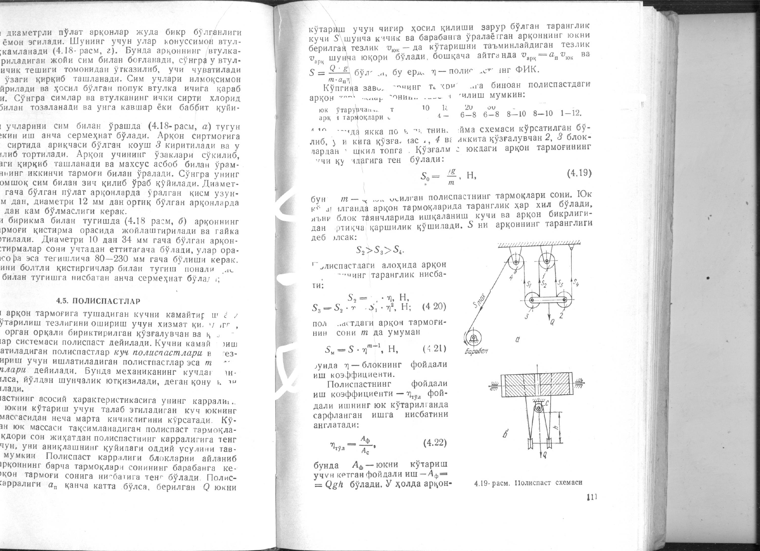
Polispast sxemasi
.

Slide 22
Parallel joylashgan ikkita polispastlar bir-biri bilan tenglovchi (muvozanatlovchi) blok S (4.7-rasm, b) orqali bog`langan sistemaga qo`shimcha polispast deyiladi. Bu polispastlar arqon tarmoqlarini ikki baravar oshirish va kesimini kichraytirish imkonini beradi. Bu polispastda baraban uzunligi ikki baravar katta bo`lishi sababli yakka polispastlardan farq qiladi.

Slide 23
4. Bloklar, barabanlar, yulduzchalar
Bloklar. Blok yuk ko`tarish uchun zarur bo`lgan kuchni kamaytirishga yoki bu kuchning yo`nalishini o`zgartirishga imkon beradi
O`rnatilishiga ko`ra qo`zg`aluvchan va qo`zg`almas o`qli bloklar bo`ladi. Ishlayotgan o`qi qo`zg`almaydigan bloklar qo`zg`almas o`qli bloklar deyiladi
Agar arqon po`latdan tayyorlangan va blok dumalash podshipniklarida o`rnatilgan bo`lsa, blokning FIK 0,97….0,98 ga, sirpanuvchi podshipniklarga o`rnatilgan bo`lsa, 0,94……0,96 ga teng bo`ladi.

Slide 24
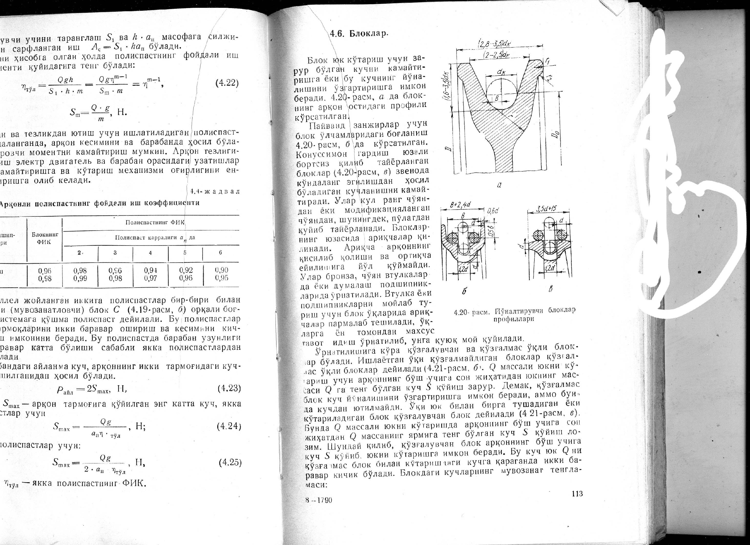
Bloklarning sxemalari

Slide 25
Barabanlar.
Mexanizmlarda (chig`irda) arqon o`rash uchun mo`ljallangan tsilindr shaklidagi detalg’ baraban deyiladi. Barabanlar mexanizm yuritmasidan olayotgan aylanma harakatni ilgarilanma harakatga (ko`tarish, tushirish yoki yukni tortish) o`zgartirib beradi.
Barabanning yuzi silliq yoki novsimon vintli ariqchali bo`ladi. Yuzi silliq barabanlar asosan ko`p qatlamli arqonni o`rash uchun (agar baraban o`lchamlarini kamaytirish kerak bo`lsa) novsimon esa bir qatlam o`rash uchun ishlatiladi.

Slide 26
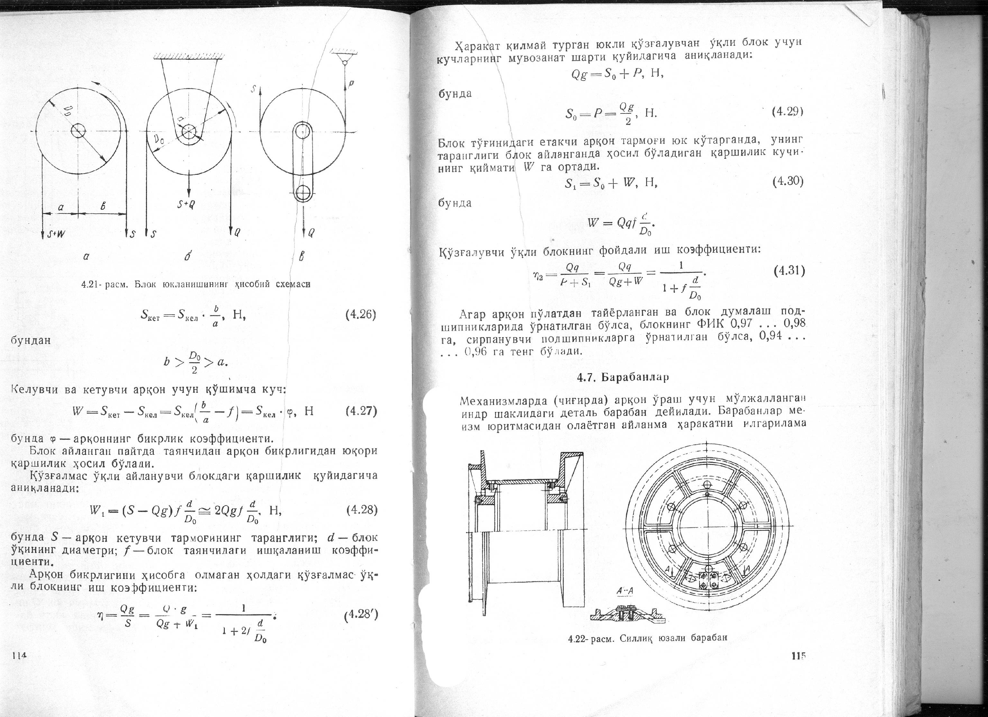
Silliq yuzali baraban

Slide 27
Barabanning eng kichik ruxsat etilgan diametri quyidagi formuladan aniqlanadi.
D_{b} ≥ d_{ar} ∙ ye, mm
bu yerda D_{b}-ariqchaning tubi bo`yicha barabanning diametri, mm;
d_{ar}-arqon diametri, mm;
ye- yuk ko`taruvchi kran turiga uning tuzilishiga va
rejimiga bog`liq koeffitsient

Slide 28
Yulduzchalar. Yuk ko`taruvchi mashinalarda zanjirlarni yo`naltirish va siljitish uchun ishlatiladigan tishli tsilindirik shakldagi detallar yulduzchalar deyiladi.
Kalibrli payvand zanjirlar uchun quyma ariqchali va zvenolar uchun uyachali yulduzchalar ishlatiladi.

Slide 29
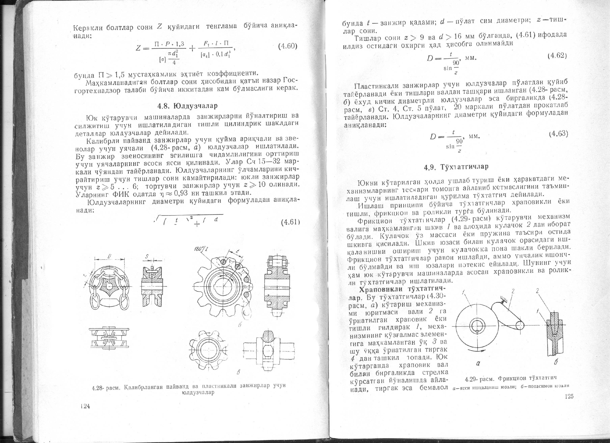
Kalibrlangan payvand va plastinkali zanjirlar uchun yulduzchalar

Slide 30
bu yerda t-zanjir qadami; d-po`lat sim diametri; z-tishlar soni
Plastinkali zanjirlar uchun yulduzchalar po`latdan quyib tayyorlanadi yoki tishlari valdan tashqari ishlangan (4.11-rasm, b) yoki kichik diametrli yulduzchalar esa birgalikda (4.11-rasm, v) St. 4, St. 5 po`lat, 20 markali po`latdan prokatlab tayyorlanadi
Yulduzchalarning diametri quyidagi formuladan aniqlanadi:

Slide 31
Mashg`ulotlar uchun xulosa
Yuk koʻtarish mashinalarida yuk osish organlari yuklarni osish va siqish yoʻllari bilan koʻtarish-tushirish ishlarini amalga oshiradi.
Mashg`ulot davomida yuk osish organlari turlari, tuzilishi, ularni tayyorlash materiallari hamda hisoblash usullari bilan tashidga.

